Slide 1
Молодёжный кубок мира
2024–2025
Тур 3

Slide 2
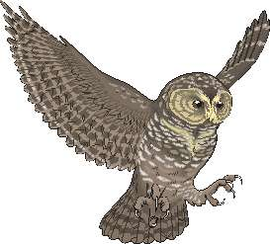
Сайт МКМ
http://student.chgk.info/
Группа ВКонтакте
https://vk.com/mkm_chgk
Оргкомитет
koord@student.chgk.info

Slide 3
Редакторы: Андрей Волков (Воскресенск) и
Елена Морозова (Санкт-Петербург)
Редакторы благодарят за помощь в работе над вопросами Константина Бусова (Гомель), Якова Зайдельмана (Переславль-Залесский), Антона Саксонова (Санкт-Петербург), Дмитрия Славина (Долгопрудный), Ольгу Ярошенко (Могилёв-Минск), команды «Сдача бреда» (Санкт-Петербург), «Team Leonardo» (Орёл), «Зялёны слоўнiк», «Накрывайте на стол» и «Великая семья велоцирапторов» (все – Могилёв), а также участников клуба интеллектуальных игр АО НК «Нефтиса».

Slide 4
Блок 1

Slide 5
Вопрос 1

Slide 6
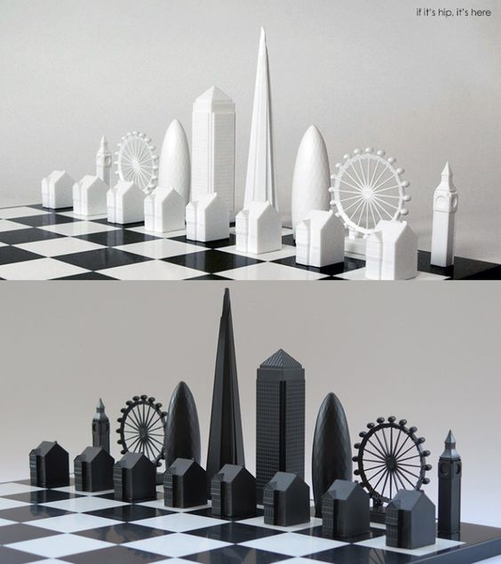
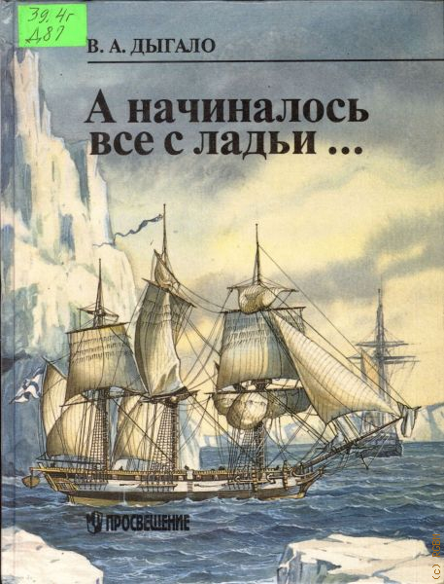
1
Ответ: ладья

Slide 7
Вопрос 2

Slide 8

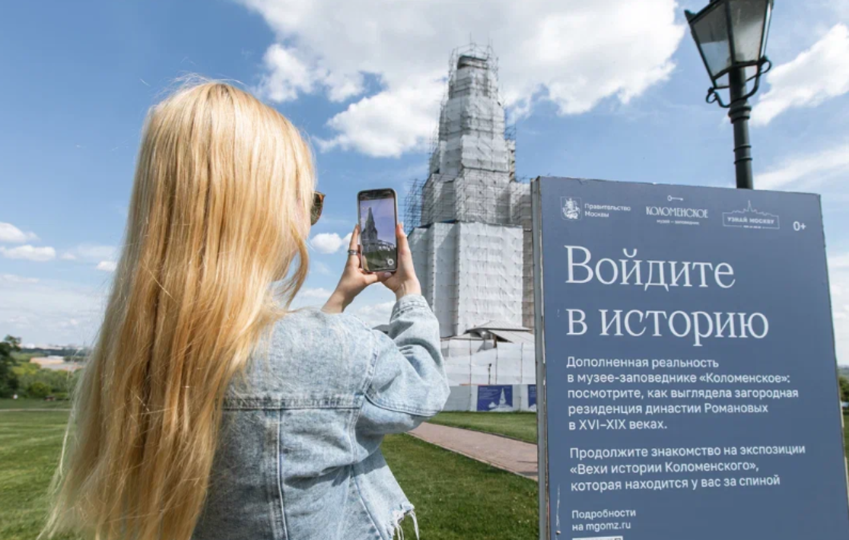
2
Ответ:
войти в историю

Slide 9
Вопрос 3

Slide 10
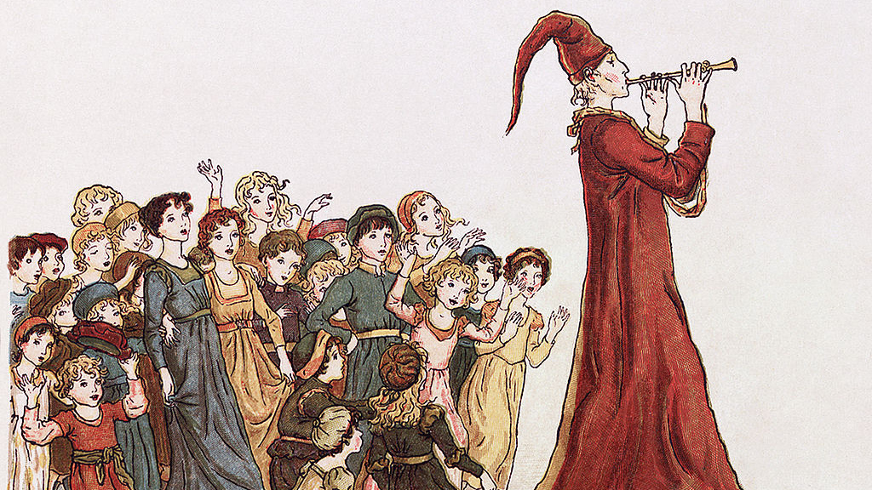
3
Ответ: гамельнский крысолов

Slide 11
Вопрос 4

Slide 12
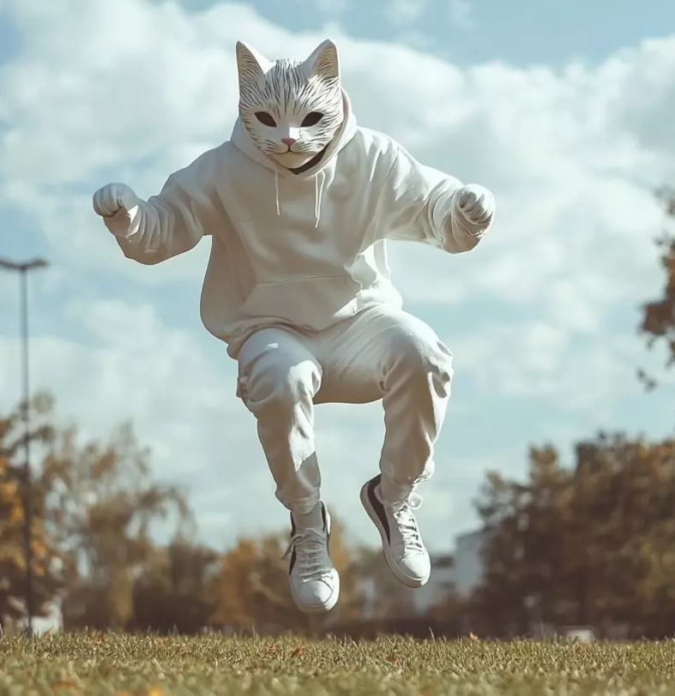
4
Ответ:
квадроберы

Slide 13
Вопрос 5

Slide 14
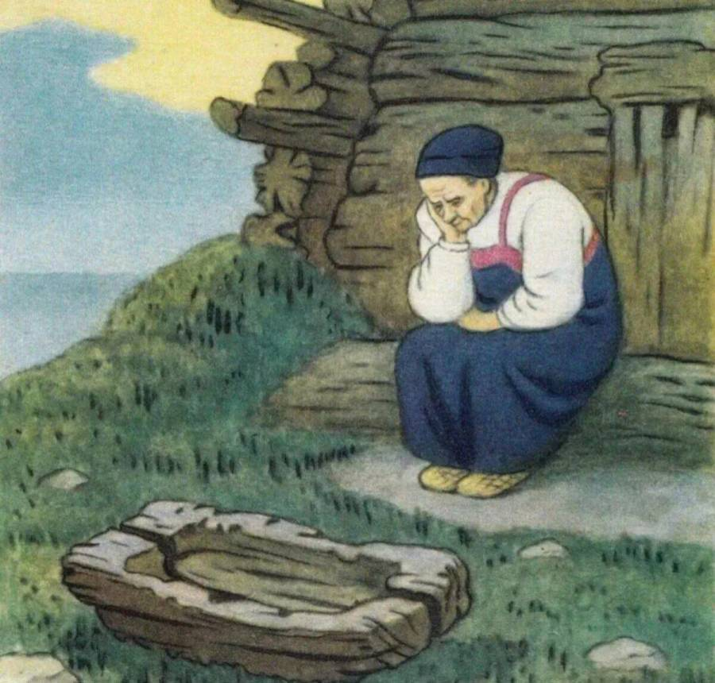
5
Ответ:
корыто

Slide 15
Вопрос 6

Slide 16
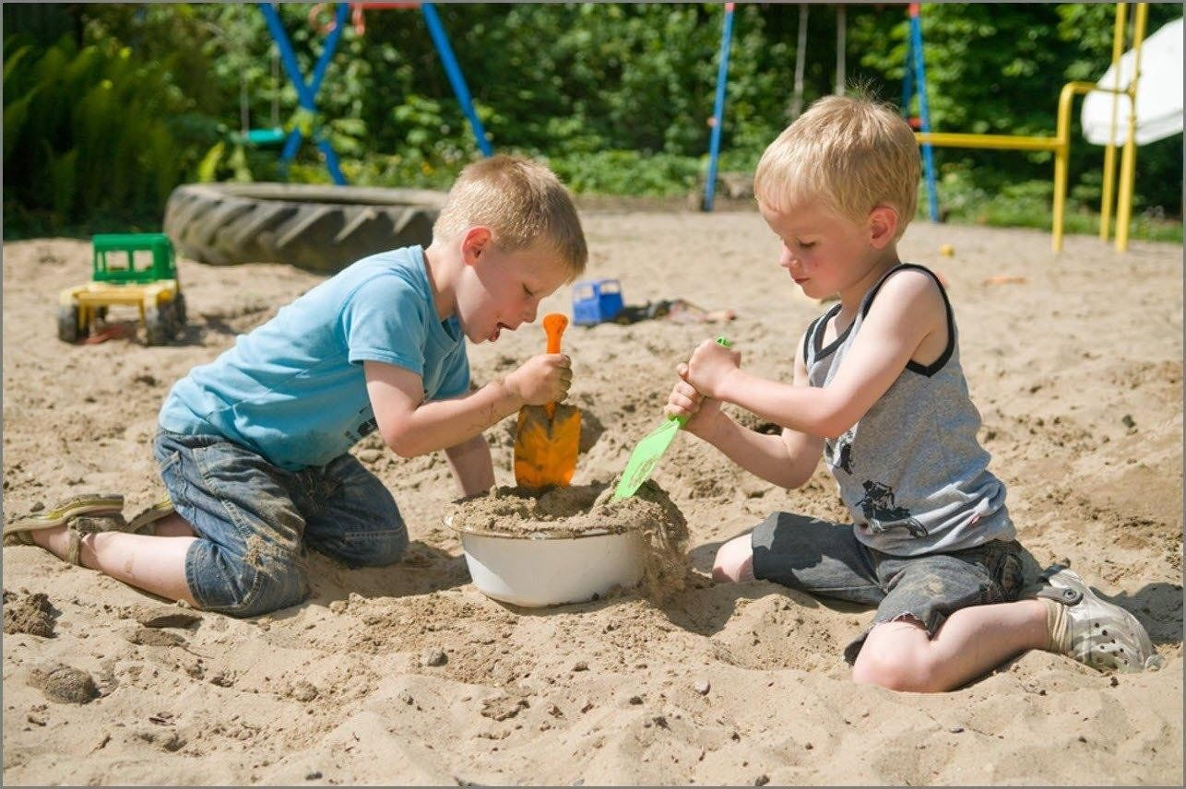
6
Ответ: песочница

Slide 17
Вопрос 7

Slide 18
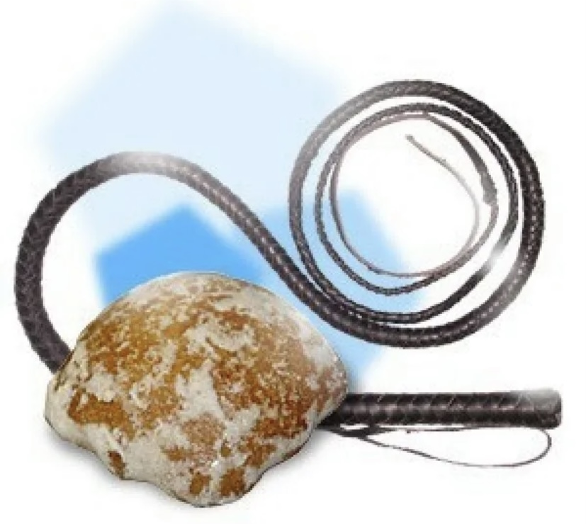
7
Ответ:
кнут, пряник

Slide 19
Вопрос 8

Slide 20
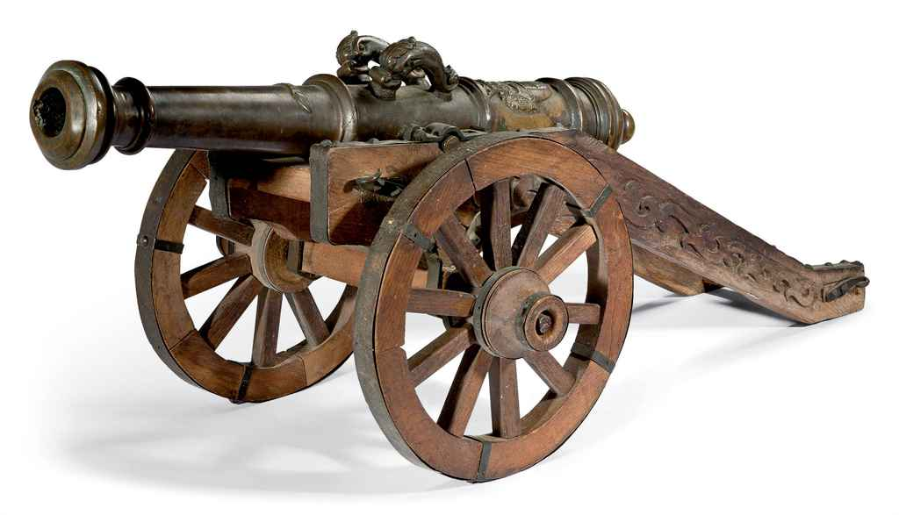
8
Ответ: в ствол оружия

Slide 21
Вопрос 9

Slide 22
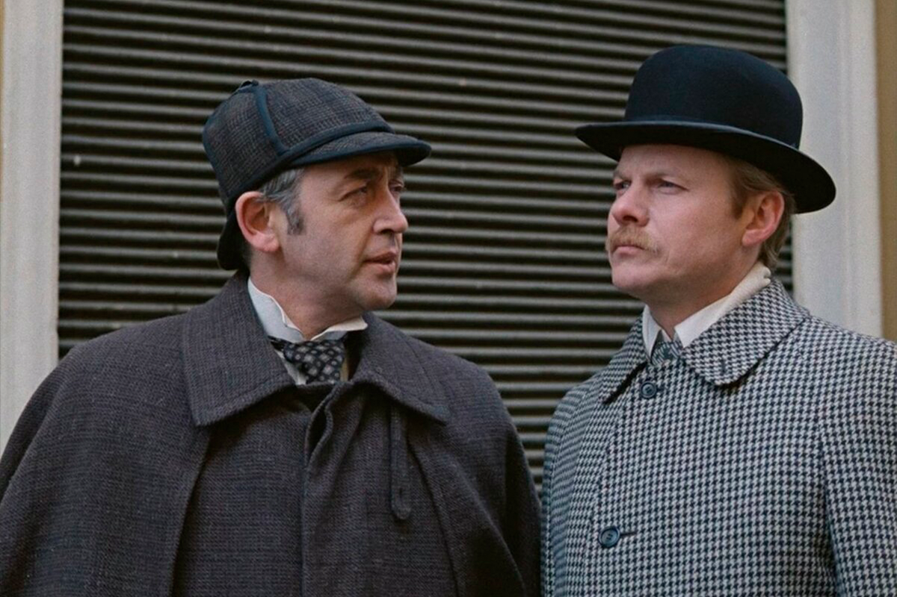
9
Ответ: Шерлок Холмс и доктор Ватсон

Slide 23
Вопрос 10

Slide 24

10
Ответ: Marvel или DC

Slide 25
Вопрос 11

Slide 26

11
Ответ: камикадзе

Slide 27
Вопрос 12

Slide 28
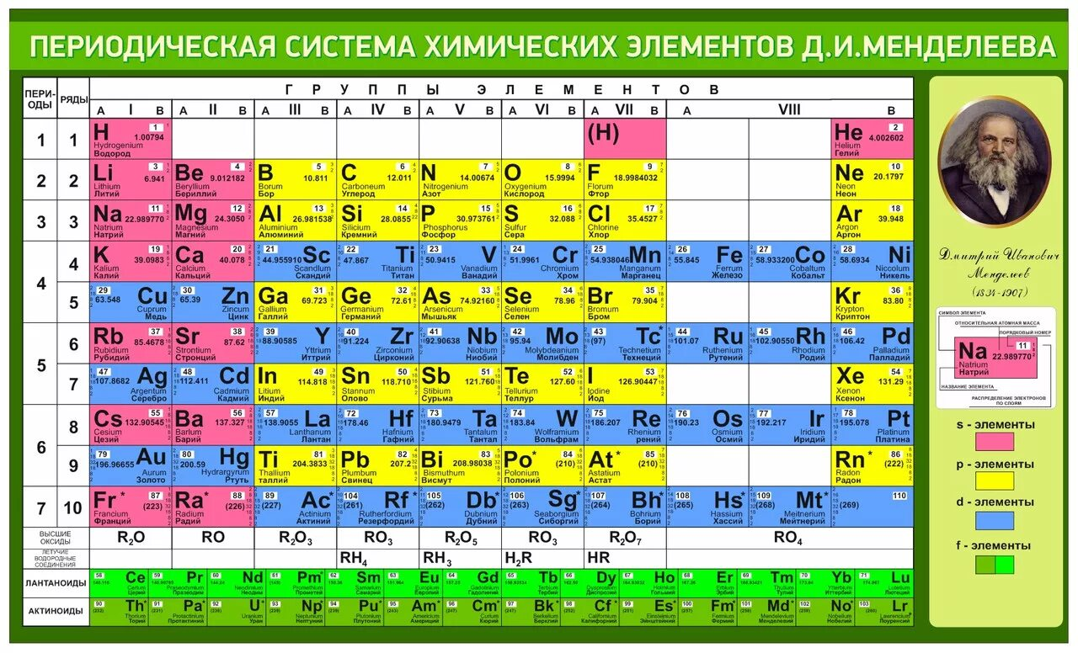
12
Ответ: таблица Менделеева

Slide 29
ПЕРЕРЫВ

Slide 30
Блок 2

Slide 31
Вопрос 13

Slide 32
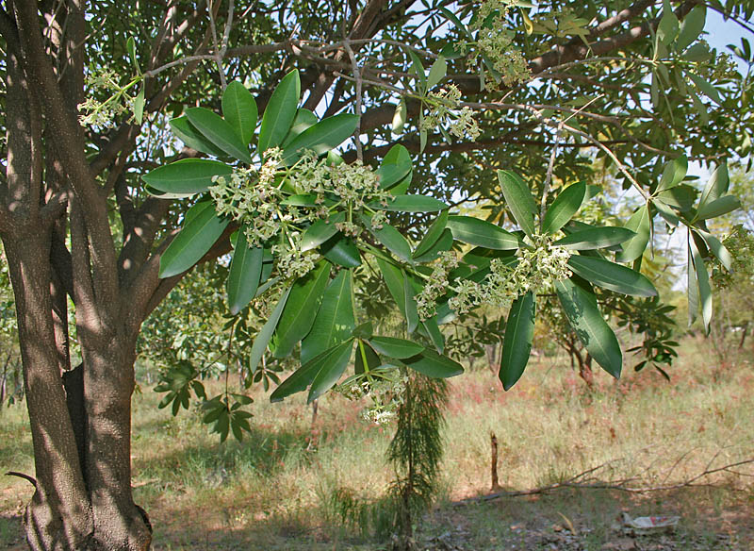
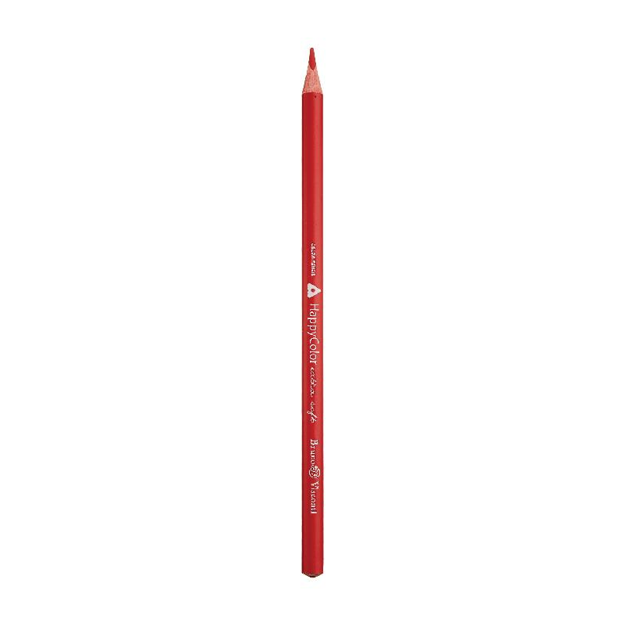
13
Alstonia scholaris
Ответ: карандаш

Slide 33
Вопрос 14

Slide 34
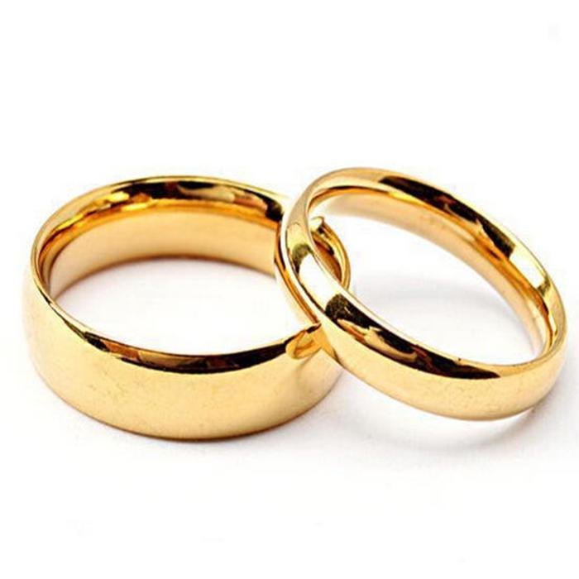
14
Ответ:
обручальные кольца

Slide 35
Вопрос 15

Slide 36
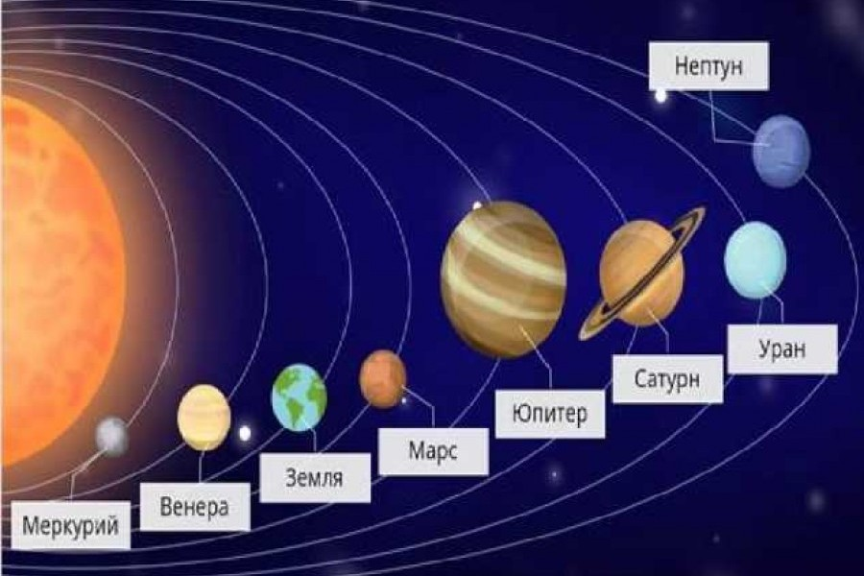
15
Ответ: Земля

Slide 37
Вопрос 16

Slide 38
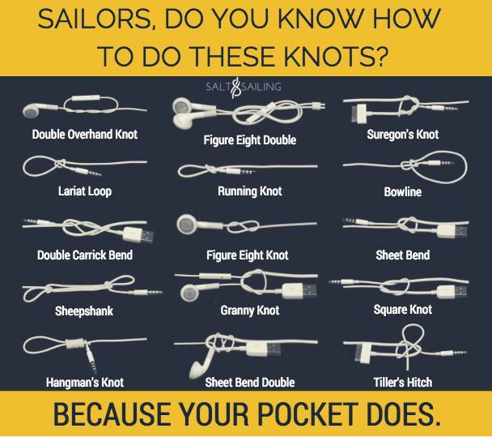
16
Ответ:
вязать узлы

Slide 39
Вопрос 17

Slide 40
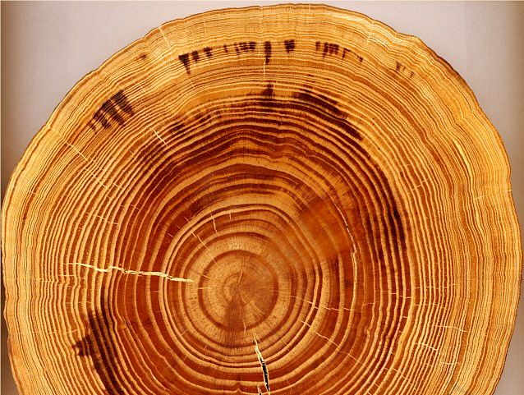
17
Ответ: годичные кольца деревьев

Slide 41
Вопрос 18

Slide 42
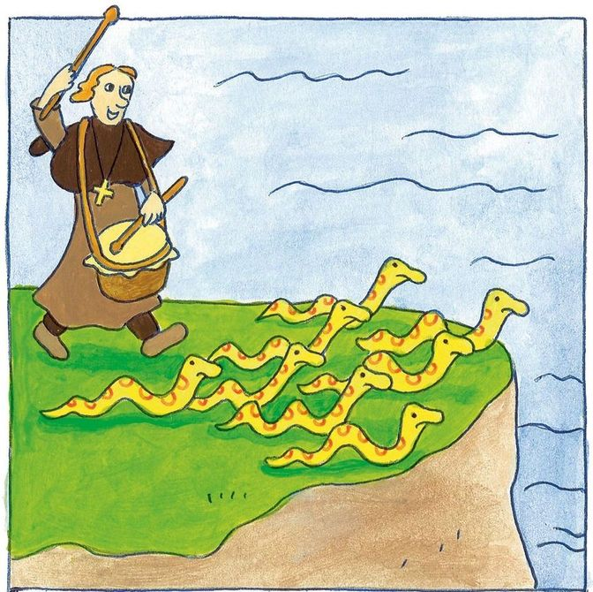
18
Ответ:
святой Патрик

Slide 43
Вопрос 19

Slide 44
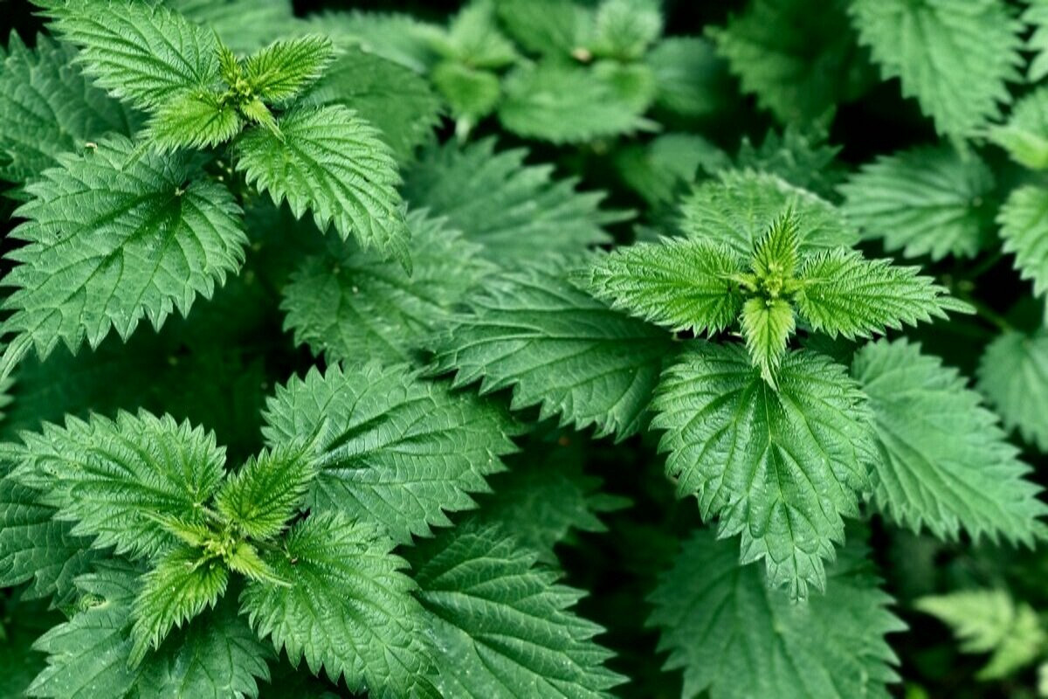
19
Ответ:
крапива

Slide 45
Вопрос 20

Slide 46
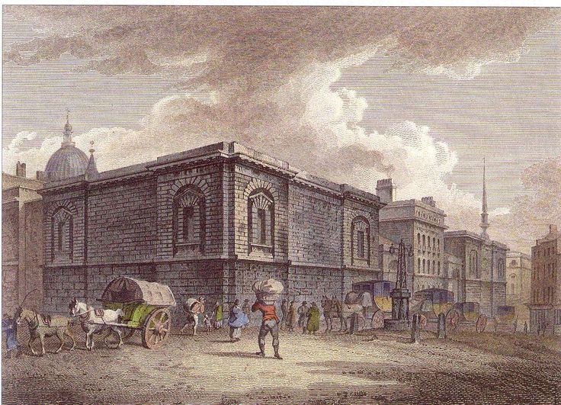
20
Тюрьма Ньюгейт
Ответ: преступления

Slide 47
Вопрос 21

Slide 48

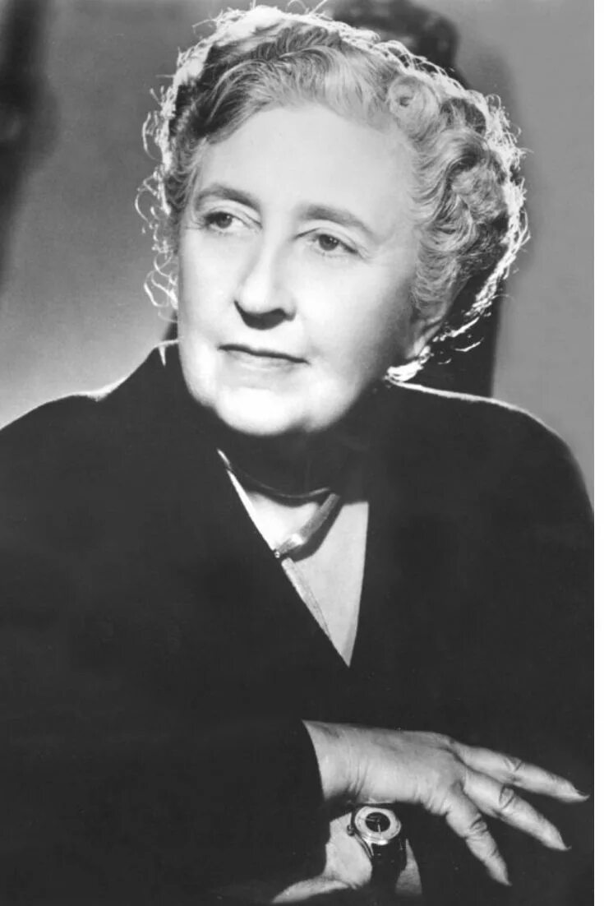
21
Ответ:
Агата Кристи

Slide 49
Вопрос 22

Slide 50
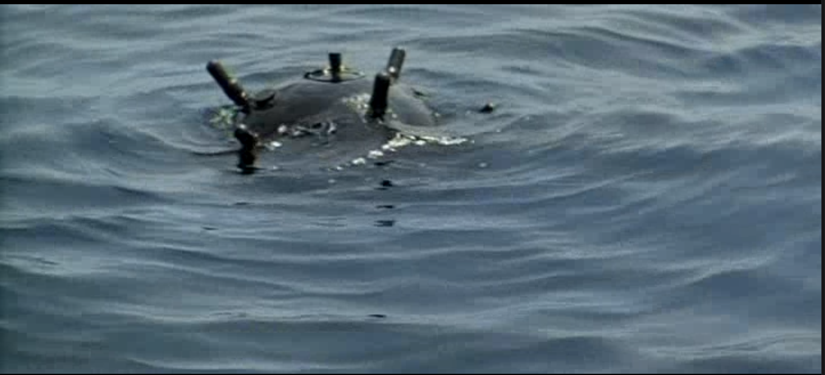
22
Кадр из фильма «Пираты 20 века»
Ответ: мина

Slide 51
Вопрос 23

Slide 52
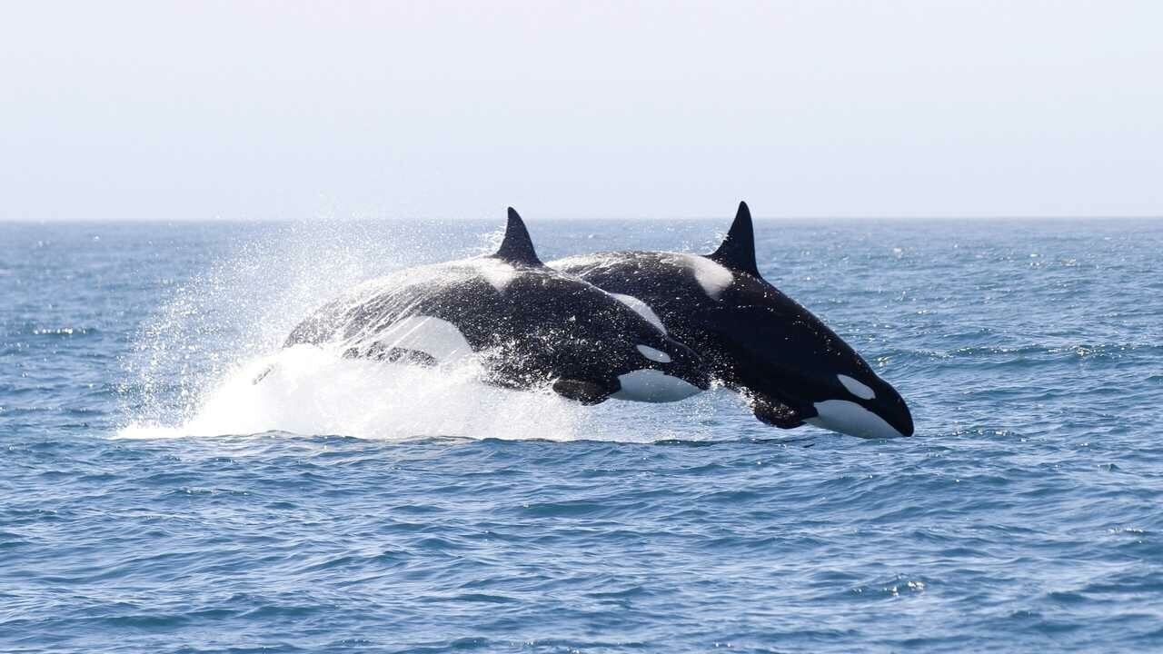
23
Ответ: косатки

Slide 53
Вопрос 24

Slide 54
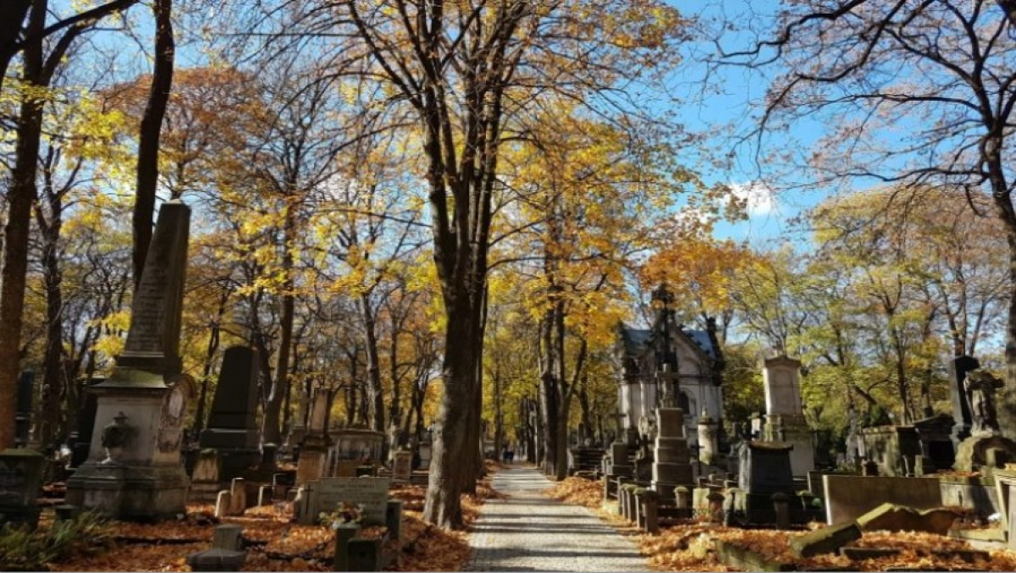
24
Ответ:
кладбище
Кладбище Повонзки в Варшаве

Slide 55
Игра окончена
Спасибо за игру!

